Slide 1
Přenositelnost relací

Slide 2
Motivace
Jedna třída má přiděleného učitele, může být následně přesunuta k jinému učiteli, například v polovině školního roku? Obvykle ano, protože co by se dělo, kdyby originální učitel onemocněl?
Jinak je to u sportovních klubu, ty většinou nedovolují přepis členství na jinou osobu.... toto je příklad podnikových pravidel.

Slide 3
Co známe do teď
Optionalita: musí každý zaměstnanec být přiřazen do oddělení?
musí každé oddělení být odpovědné za zaměstnance?
Kardinalita vztahu: kolik zaměstnanců může být v jednom oddělení?
kolik oddělení může mít přiřazeno jednoho zaměstnance?

Slide 4
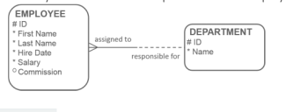
Transferabilita – přenositelnost I.
Může zaměstnanec být přesunut z jednoho odděleni do jiného?
Stejně tak může být přesouván student mezi jednotlivými lekcemi, jakmile ale jde o předpis úhrady školného, certifikátů apod. již není možné tyto platby měnit na jiného studenta. Nepřesunutelná relace se označuje diamantem na relací.

Slide 5

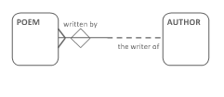
Transferabilita – přenositelnost II.
V případě chyby nebo problému musí být původní předpis stornován a napsán jiný.
Dalším příkladem je např. autor a báseň - autorství nemůže být přepsáno na jinou osobu.

Slide 6
Typy relací
může osoba vlastnit hodně DVD nebo pouze jedno?
může být jedno DVD vlastněno více osobami?

Slide 7
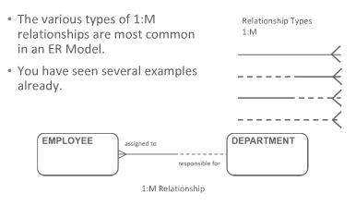
1:M

Slide 8
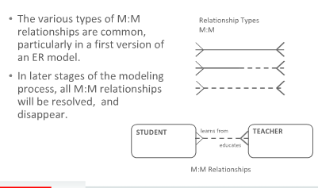
M:M

Slide 9
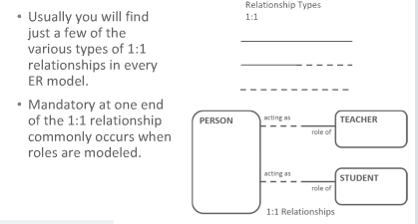
1:1

Slide 10
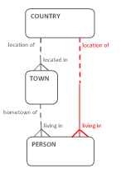
Redundantní spoje
Spoje nadbytečné.
Tyto relace mohou být odvozeny z existujících relací v modelu - jsou to zbytečné relace, které neukazují žádnou novou relaci.

Slide 11
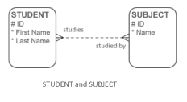
Řešení vazeb M:M I.
Tyto vztahy zakrývají některé atributy - např. vezměme si školu - kde student studuje jeden nebo více předmětů a naopak předmět je studován jedním či více studenty.

Slide 12
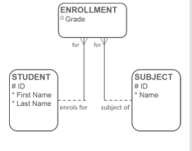
Řešení vazeb M:M II.
Jakmile se ale student zapíše na předmět, potom chceme evidovat jeho hodnocení, do které z těchto entit bychom ale hodnocení zařadili?
Pokud do „studenta“, potom nevíme, který předmět máme na mysli a naopak v entitě „předmět“ bychom nevěděli, o jakého studenta se jedná.
Řešení? Zavedeme novou entitu.

Slide 13
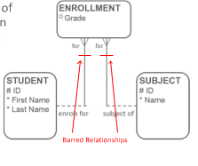
Řešení vazeb M:M III.
Tato nově přidaná entita má v sobě atribut „hodnocení“, originální vztah M:M se rozpadne na dva vztahy 1:M. Co by mohlo být UID mezilehlé entity?
UID obvykle přichází z originálních relací, je reprezentován čarou. V tomto případě z originálních entit k mezilehlé entitě je to nazýváno „barred relationship“.

Slide 14
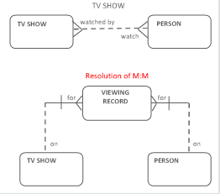
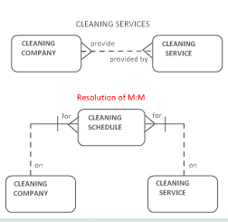
Řešení vazeb M:M IV. - příklady

Slide 15
CRUD požadavky I.
Z bussiness scénáře je možné vytvořit seznam podnikových pravidel, které jsou identifikovány následně pomocí interview s klientem a je možné vystavět ERD. ERD je nástroj pro konverzaci mezi konzultantem a klientem a je to také předlohou pro DBA, který bude eventuálně vytvářet databázi.
Je potřeba mít způsob, jak zkontrolovat, že nedošlo k opomenutí nějaké entity nebo vztahů v rámci datového modelu. Také je důležitá kontrola, že nebyla namodelovaná entita nebo relace navíc. => k tomuto účelu slouží CRUD analýza.
Je to akronym pro create, retrieve, update, delete - to jsou 4 základní funkce nebo operace, které databáze umožňuje.

Slide 16
CRUD požadavky II.
Create funkce
během interview s klientem a během psaní podnikového scénáře se dívejte po slovech jako:
vstup, enter, načtení, import, záznam, vytvořit - tyto slova indikují, že záznam je vytvořen v databázi v tento okamžik
Retrieve funkce
pozor při rozhovoru na slovíčka:
pohled, report, přinášet, tisknout, hledat, číst, vyhledat - tato slova ukazují na potřebu získání informací z databáze
Update funkce
změna, úprava, alter, update - slova značící úpravu informací v databázi
Delete funkce
zahodit, odstranit, koš, purge, delete - slova značící odstranění informací již uložených v databázi

